Slide 1

Informace o nových předpisech a požadavcích k autorizaci dokumentů el. podpisy
Ing. Jakub Průša
statutární místopředseda České asociace hydrogeologů, z. s. (ČAH) – regionální zástupce pro území krajů Ústeckého a Libereckého

Slide 2
Stavební zákon (NSZ)
NSZ - Ukončení platnosti některých vyhlášek zejm. pak vyhláška č. 590/2002 Sb., (Vyhláška o technických požadavcích pro vodní díla) ve znění pozdějších předpisů)
§17 Studny odst. 3) a závaznost ČSN 75 5115 cit.:“Podmínky umístění a zřizování studně se stanoví způsobem podle zvláštního právního předpisu¹⁶) a podle normových hodnot^{16a}) s přihlédnutím k vyjádření osoby s odbornou způsobilostí^{16b}), je-li toto vyjádření k dispozici.“
Ad 16 vyhláška č. 137/1998 Sb. Vyhláška Ministerstva pro místní rozvoj o obecných technických požadavcích na výstavbu (předpis byl zrušen)
Ad 16A ČSN 75 5115 (zůstává závazná)

Slide 3
Vyhláška o požadavcích na výstavbu č. 146/2024 Sb. platná od 1. 7. 2024
§63 Základní požadavky na vodní dílo
§79 Studna
§93 a 94 Odchylka a jiné technické řešení

Slide 4
§79 Studna
(1) Studna musí být navržena a provedena v prostředí, které není zdrojem možného znečištění ani ohrožení jakosti vody ve studni, a v takové poloze, aby nebyla ovlivněna vydatnost sousedních studní.
(2) Minimální vzdálenost studny od zdrojů možného znečištění je stanovena v části 10 přílohy č. 8 k této vyhlášce.
(3) Konstrukce studny musí být navržena a provedena ze stavebních hmot a výrobků zajišťujících dodržení všech technických požadavků na studnu. Studna pro odběr podzemní vody využívaná pro zásobování pitnou vodou se provádí z materiálů podle požadavků jiného právního předpisu.
(4) Konstrukce studny se navrhuje a provádí tak, aby zabraňovala vnikání srážkové vody a znečišťující látky do studny.

Slide 5
§93 a 94 Odchylka a jiné technické řešení
§ 93 Odchylka a jiné technické řešení
Odchylka geometrických parametrů od požadavků uvedených v této vyhlášce se stanovuje v souladu s normou.
§ 94
Požadavky uvedené v § 9 odst. 4, § 12 odst. 4, § 19 odst. 1 a 2, § 20 odst. 1 až 6, § 21 odst. 2 a 3, § 22 odst. 1 a 2, § 24, § 26 odst. 3 a 4, § 31 odst. 1 a 5, § 32 odst. 1 a 5, § 34 odst. 1, 2 a 5, § 37 odst. 3, § 40 odst. 3 a 6, § 41 odst. 6, § 42 odst. 3, § 43 odst. 1 až 3 a 4 písm. a) a b), § 45 odst. 1 a 2, § 46 odst. 2, § 48 odst. 2 až 7, § 58 odst. 1 a 2, § 59 odst. 1 a 3, § 66 odst. 3, § 68 odst. 2, 3 a 5, § 73 odst. 1, 3 a 4, § 78 odst. 4, § 79 odst. 1 a 3, § 82 odst. 1 písm. e), § 84 odst. 2 a 3, příloze č. 3, příloze č. 4, příloze č. 7, příloze č. 8, příloze č. 9, příloze č. 11 a příloze č. 13 se považují za splněné, jsou-li splněny požadavky normy nebo její části určené ve věstníku Úřadu pro technickou normalizaci, metrologii a státní zkušebnictví. Tyto požadavky mohou být splněny i jiným technickým řešením, pokud se prokáže, že navržené řešení garantuje nejméně základní požadavky na stavby podle stavebního zákona.
požadavky na studny a závaznost ČSN 75 5115

Slide 6
Tolerovaná vzdálenost dvou studní dle ČSN 75 5115
Aby byly dodrženy požadavky §79 odst. 1) vyhlášky č. č. 146/2024 Sb. pro navrhování a provádění studní, tak…. Se řídíme
ČSN 75 5115
Čl. 4.3.9 Jímací zařízení musí být umístěno a vybudováno tak, aby jímáním podzemní vody z něho nebylo podstatně sníženo využitelné množství podzemní vody okolních existujících studní, zejména nesmí být snížena možnost jímání podzemní vody z okolních jímacích zařízení pod úroveň stanovenou vodoprávním úřadem.

Slide 7
§63 Základní požadavky na vodní dílo
Základní požadavky na vodní dílo
(1) Vodní dílo musí splňovat požadavky ochrany před účinky mrazu, ledu a splavenin a přiměřené odolnosti proti zneužití násilnou činností.
(2) Technické požadavky na vodní dílo jsou určeny jeho účelem a jeho vazbou na koryto vodního toku, vodní nádrž, zdrž nebo jiný vodní útvar. Vodní dílo musí být navrženo a provedeno s ohledem na umístění sítí technické infrastruktury podle § 12 a možnosti převádění vody během výstavby vodního díla.
(3) Vodní dílo musí být navrženo a provedeno s ohledem na
a) stabilizaci navazujícího úseku koryta vodního toku a
b) morfologické podmínky území.

Slide 8
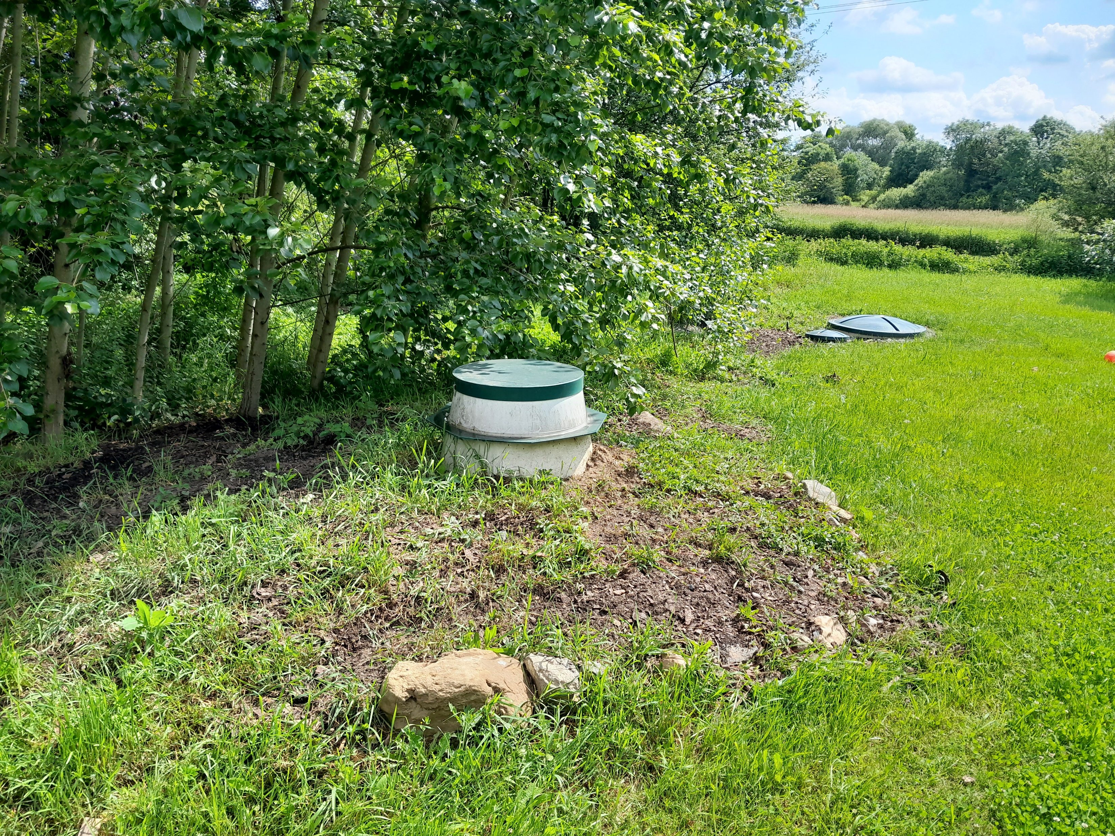
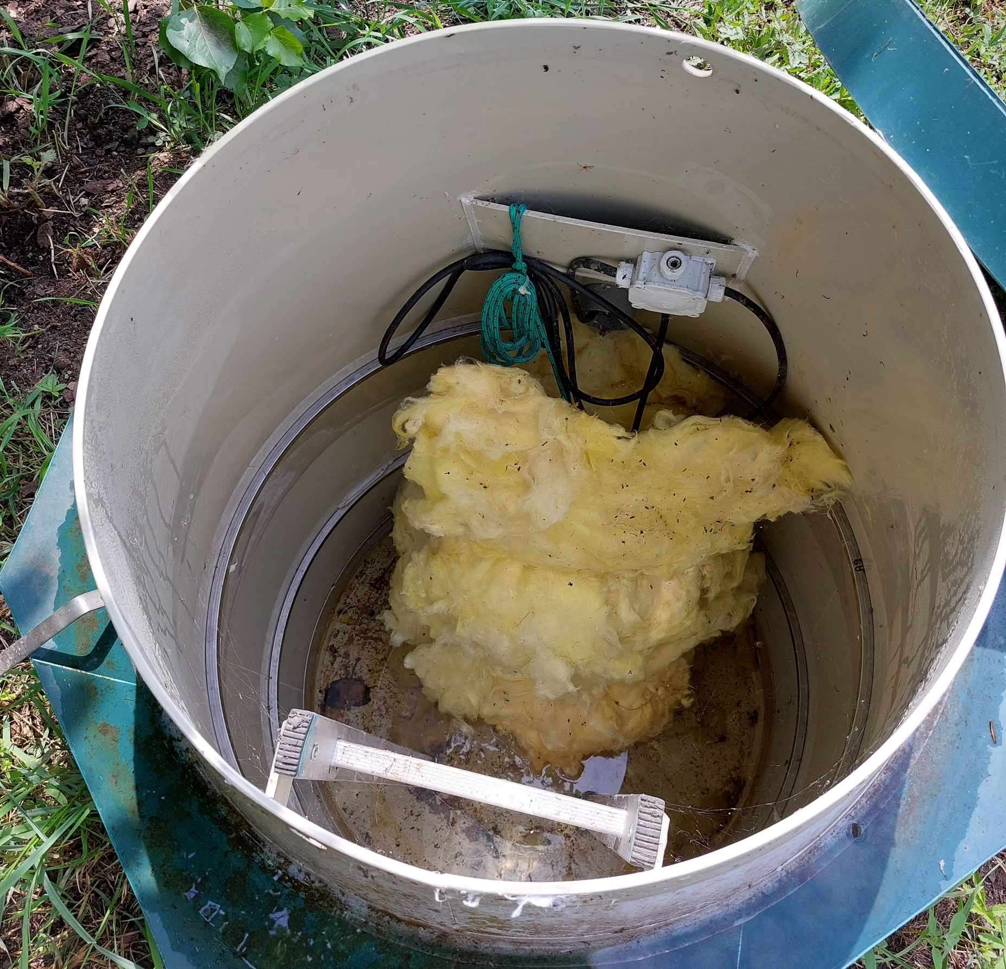
Ochrana vodního díla proti účinkům mrazu???

Slide 9
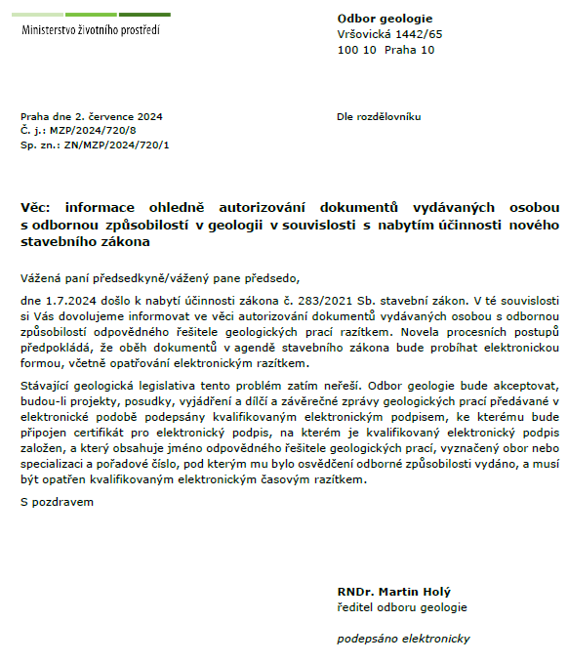
Akceptovatelný el. podpis…

Slide 10

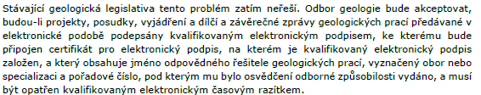

Slide 11

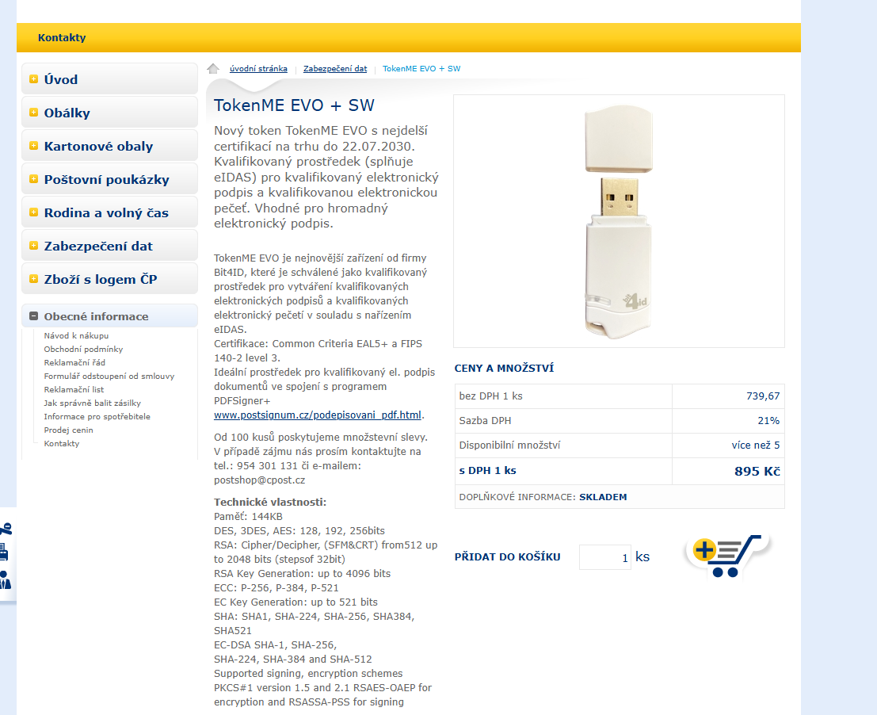
https://www.postsignum.cz/

Slide 12
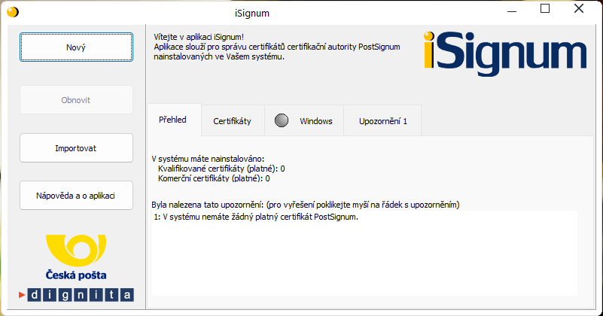
Aplikace - iSignum

Slide 13
Děkuji za pozornost
Ing. Jakub Průša
statutární místopředseda České asociace hydrogeologů, z. s. (ČAH) – regionální zástupce pro území krajů Ústeckého a Libereckého
Chcete-li se mě na něco zeptat? Použijte prosím email: jphydrogeo@gmail.com
Sledujte náš web: https://www.cah-uga.cz/
Sociální sítě: najdete nás též na facebook

